Slide 1
雷達物件追蹤
學生：張信中
指導教授：黃文吉教授
日期： 4/15

Slide 2
Outline
棄用HDBSCAN改用DBSCAN原因
匹配問題暴力解法與匈牙利算法比較

Slide 3
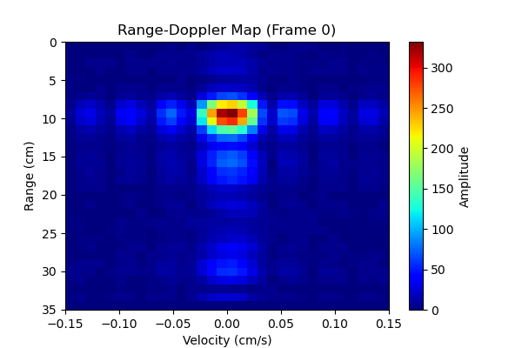
Review：Range Doppler Map
橫軸：速度（Velocity, cm/s）
負值：物體靠近雷達
正值：物體遠離雷達
縱軸：距離（Range, cm）
顯示物體與雷達之間的相對距離
顏色：反射訊號強度（Amplitude）
數值範圍約為 0～100+
顏色越紅：反射訊號強，可能存在目標
顏色越藍：反射訊號弱，代表背景區域

Slide 4
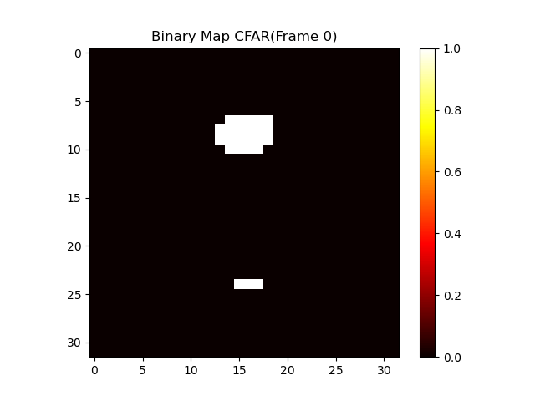
Review：CFAR
圖示：經過 CFAR 處理後的結果，形成一張二值影像
白色：判定為目標（1）
黑色：判定為背景（0）

Slide 5

Review：HDBSCAN
圖示：對 Binary Map 上的 1使用HDBSCAN判斷有幾個獨立目標，
並標上各群中心（Cluster Centroids）

Slide 6
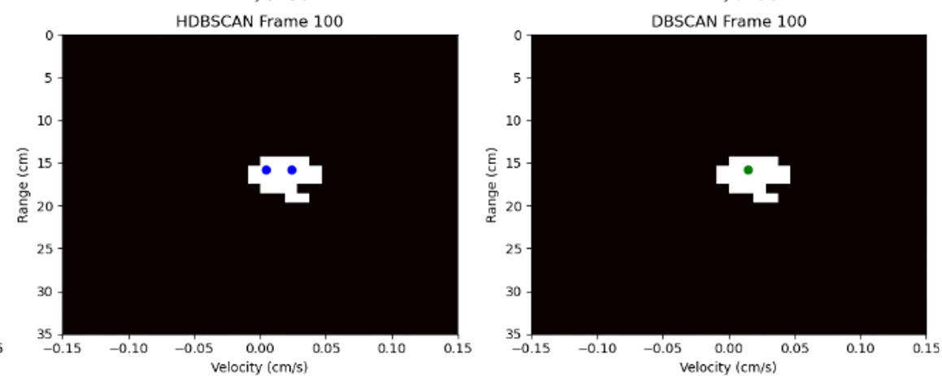
改用DBSCAN理由(1)
雷達資料的點數太少，HDBSCAN 層級切割過細
HDBSCAN 的優勢在於資料量大且密度分布不均時，能夠自動找出適當的分群結構
但經 CFAR 處理後的雷達點數通常較少，難以形成明顯的密度層級，使得 HDBSCAN 無法建立穩定的群，進而可能將點誤判為 outlier，或將同一目標過度切割成多群，反而降低追蹤的準確性。(如：frame100)
HDBSCAN (min_cluster_size=3, min_samples=2) DBSCAN (eps=1.5, min_samples=2)

Slide 7
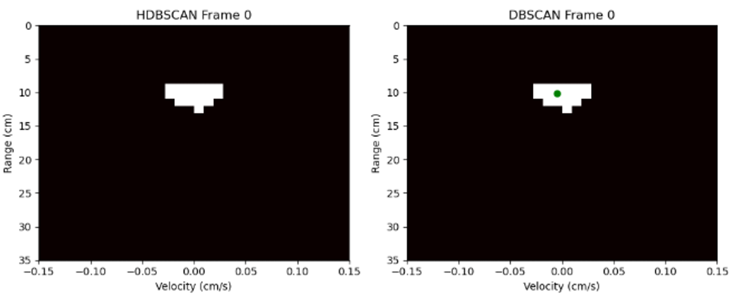
改用DBSCAN理由(2)
距離分佈太平均，無法產生稠密核心點
HDBSCAN 會將密度較高、點位集中區域辨識為一個 cluster，但若幾個點之間距離雖近、密度分布卻太平均，HDBSCAN 可能會判斷整棵分群樹都是「模糊、不明顯的密度變化」，導致整群點都無法成為穩定群集，最終將這些點全部視為 noise（如：frame0）。
相較之下，DBSCAN 的條件較寬鬆，只要在半徑內有 min_samples 個點，就能形成一群。
HDBSCAN (min_cluster_size=3, min_samples=2) DBSCAN (eps=1.5, min_samples=2)

Slide 8
結論
關鍵在於：HDBSCAN「不是只跑一次分群」，而是建一棵分群層級樹把，所有可能的分群方式建成一棵樹（密度樹），然後再從中「選擇一層」作為最終輸出。
極端情況：
現象 | 原因
切太細 | 有些群密度太小，無法形成穩定層級，只好往下切到底
完全不切 | 整體密度變化太平均，整棵分群樹沒有穩定結構，所以它選擇不切
切太細 → 降低 min_cluster_size，或改用 DBSCAN
完全不切 → 降低 min_samples，或改用DBSCAN

Slide 9
HDBSCAN vs DBSCAN 核心差異
項目 | DBSCAN | HDBSCAN
關鍵參數 | eps(半徑) min_samples (判斷核心點的標準) | min_cluster_size(群集的最小大小) min_samples(判斷核心點的標準)
適用場景 | 分布密集 | 密度變化大
是否支持層級分群 | 否（固定密度） | 是(強項)
容錯雜訊能力 | 低 | 高（會標記outliers）
適合即時處理 | 較快 | 偏慢，適合離線分析

Slide 10
匈牙利算法

Slide 11
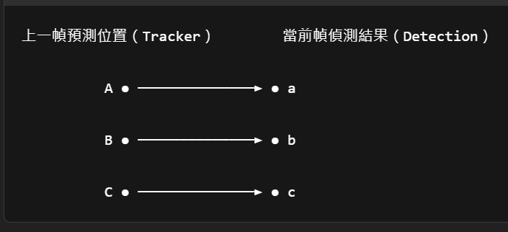
匈牙利算法 - 基本概念
本質：求解 assignment problem（匹配問題），將 cost 最小的配對方式找出來。
將所有上一幀的預測點，與當前幀的偵測點建立cost matrix，用匈牙利算法找出最小總成本配對。

Slide 12
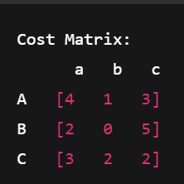
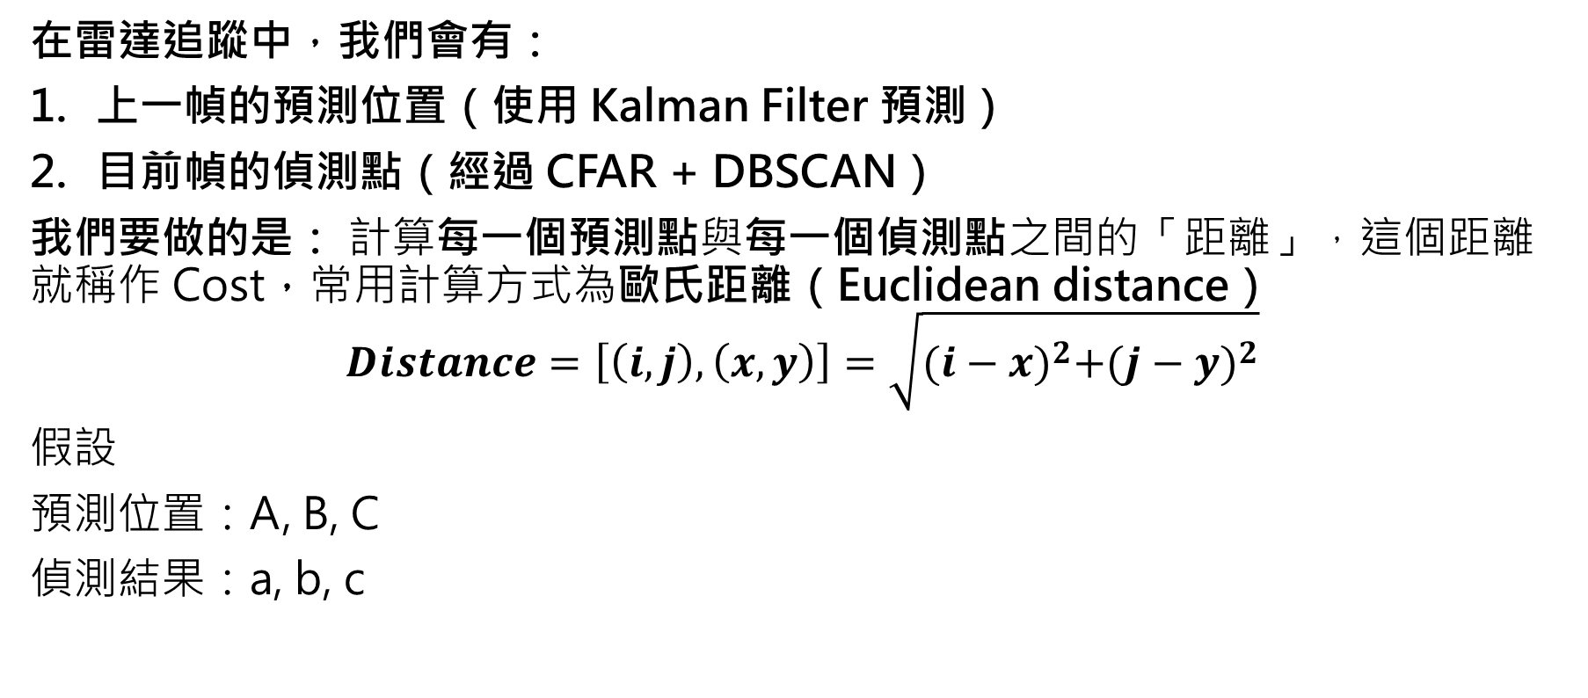
Cost Matrix建立方法
在雷達追蹤中，我們會有：
上一幀的預測位置（使用 Kalman Filter 預測）
目前幀的偵測點（經過 CFAR + DBSCAN）
我們要做的是： 計算每一個預測點與每一個偵測點之間的「距離」，這個距離就稱作 Cost，常用計算方式為歐氏距離（Euclidean distance）
$$Distance=\left[\left(i, j\right), \left(x, y\right)\right]=\sqrt{{(i−x)}^{2}+{(j−y)}^{2}}$$
假設
預測位置：A, B, C
偵測結果：a, b, c

Slide 13
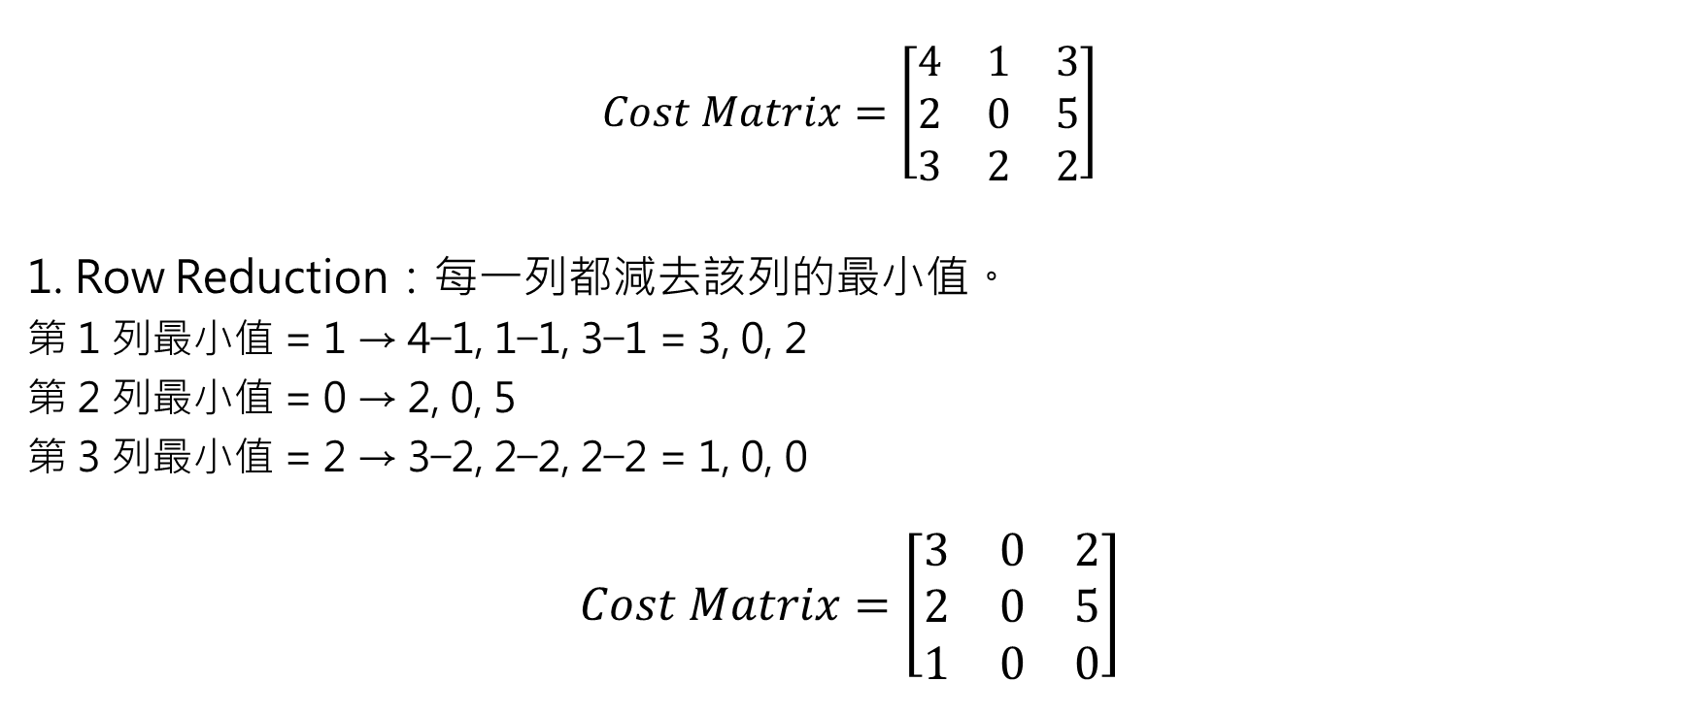
匈牙利算法求解配對(1.行歸零)
$$Cost Matrix=\left[\begin{matrix}4 & 1 & 3 \\ 2 & 0 & 5 \\ 3 & 2 & 2\end{matrix}\right]$$
1. Row Reduction：每一列都減去該列的最小值。
第 1 列最小值 = 1 → 4−1, 1−1, 3−1 = 3, 0, 2
第 2 列最小值 = 0 → 2, 0, 5
第 3 列最小值 = 2 → 3−2, 2−2, 2−2 = 1, 0, 0
$$Cost Matrix=\left[\begin{matrix}3 & 0 & 2 \\ 2 & 0 & 5 \\ 1 & 0 & 0\end{matrix}\right]$$

Slide 14
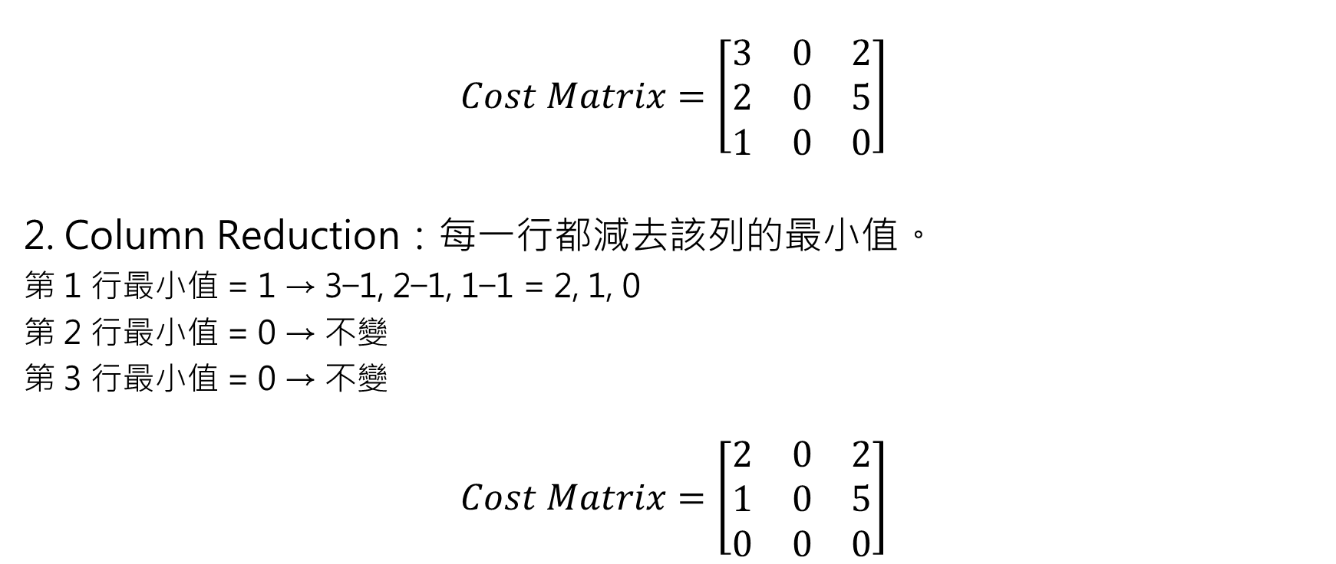
匈牙利算法求解配對(2.列歸零)
$$Cost Matrix=\left[\begin{matrix}3 & 0 & 2 \\ 2 & 0 & 5 \\ 1 & 0 & 0\end{matrix}\right]$$
2. Column Reduction：每一行都減去該列的最小值。
第 1 行最小值 = 1 → 3−1, 2−1, 1−1 = 2, 1, 0
第 2 行最小值 = 0 → 不變
第 3 行最小值 = 0 → 不變
$$Cost Matrix=\left[\begin{matrix}2 & 0 & 2 \\ 1 & 0 & 5 \\ 0 & 0 & 0\end{matrix}\right]$$

Slide 15
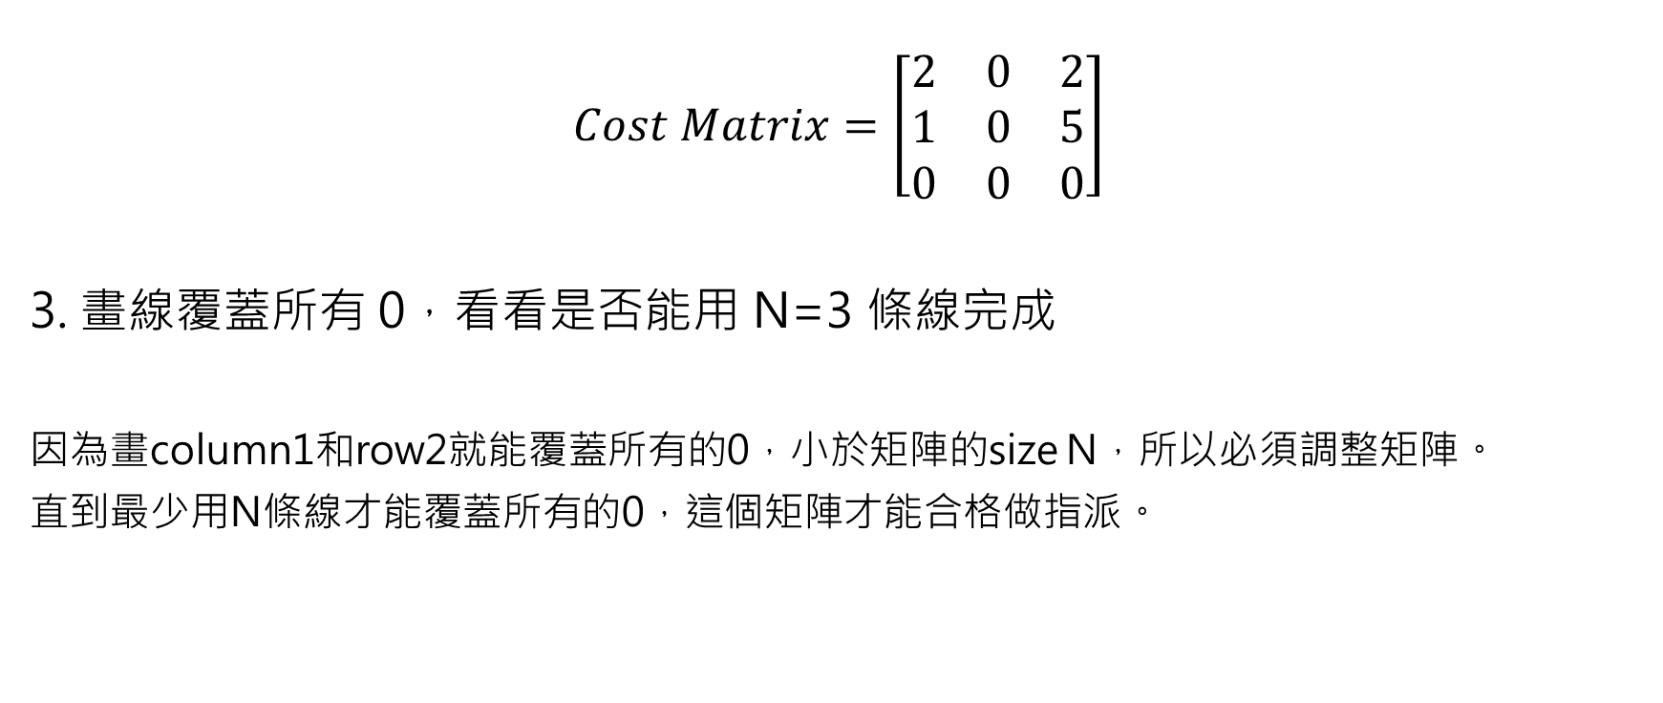
匈牙利算法求解配對(3.遮蔽零)
$$Cost Matrix=\left[\begin{matrix}2 & 0 & 2 \\ 1 & 0 & 5 \\ 0 & 0 & 0\end{matrix}\right]$$
3. 畫線覆蓋所有 0，看看是否能用 N=3 條線完成
因為畫column1和row2就能覆蓋所有的0，小於矩陣的size N，所以必須調整矩陣。
直到最少用N條線才能覆蓋所有的0，這個矩陣才能合格做指派。

Slide 16
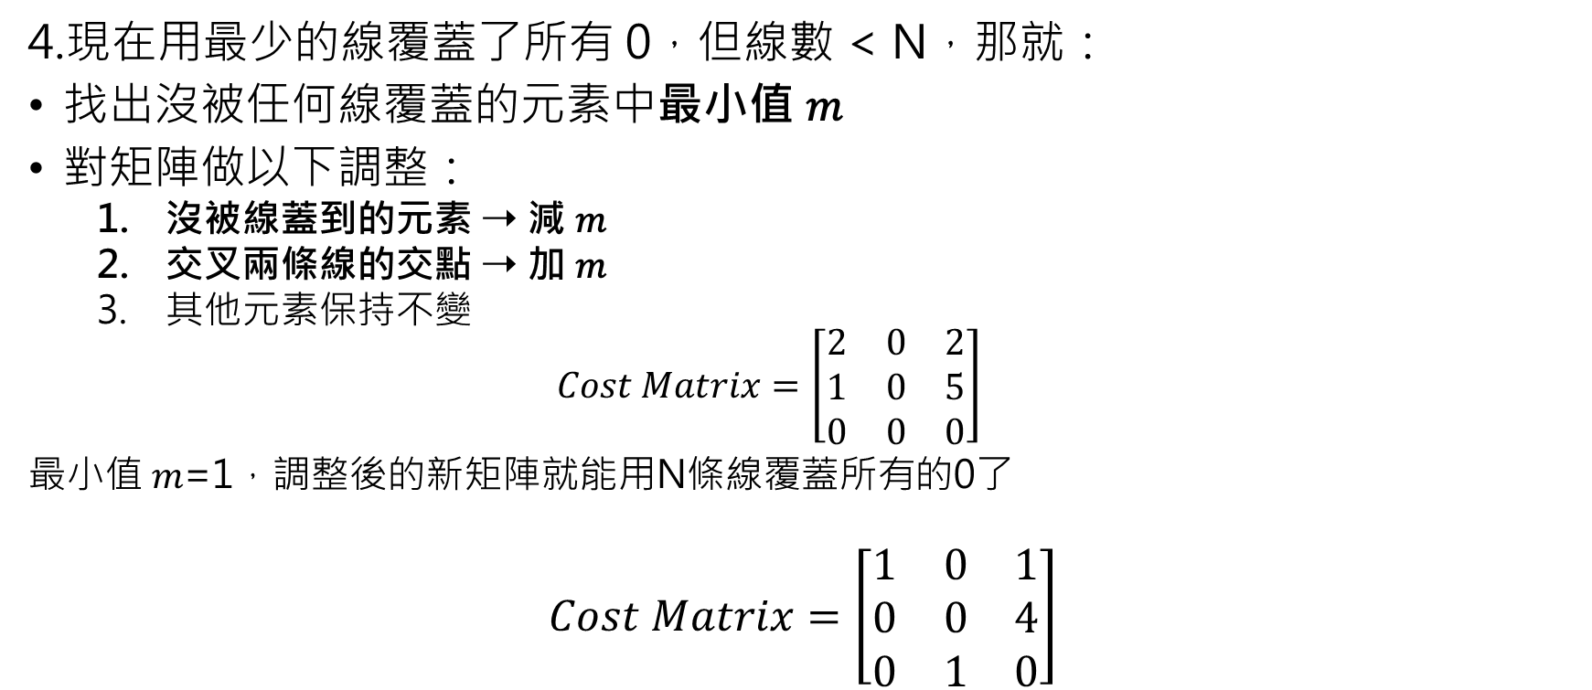
匈牙利算法求解配對(4.修改Cost matrix)
4.現在用最少的線覆蓋了所有 0，但線數 < N，那就：
找出沒被任何線覆蓋的元素中最小值 𝑚
對矩陣做以下調整：
沒被線蓋到的元素 ➝ 減 𝑚
交叉兩條線的交點 ➝ 加 𝑚
其他元素保持不變
$$Cost Matrix=\left[\begin{matrix}2 & 0 & 2 \\ 1 & 0 & 5 \\ 0 & 0 & 0\end{matrix}\right]$$
最小值 𝑚=1，調整後的新矩陣就能用N條線覆蓋所有的0了
$$Cost Matrix=\left[\begin{matrix}1 & 0 & 1 \\ 0 & 0 & 4 \\ 0 & 1 & 0\end{matrix}\right]$$

Slide 17
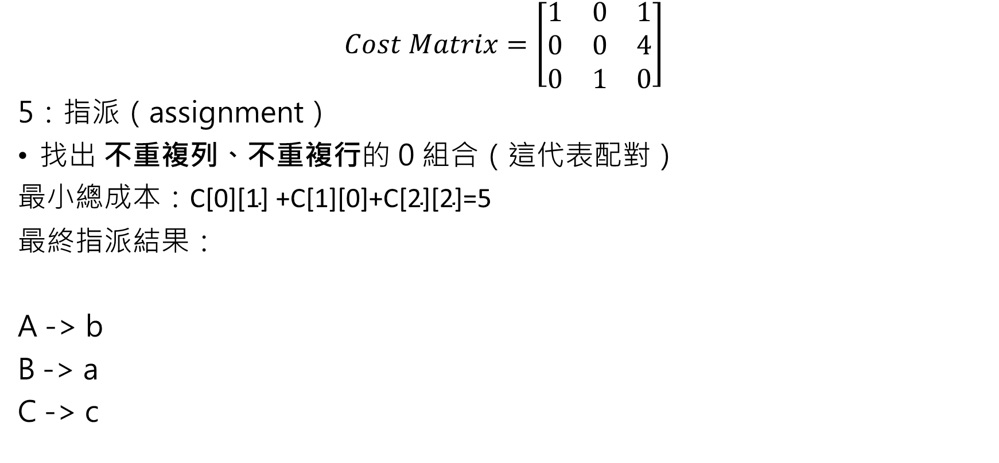
匈牙利算法求解配對(5.指派)
$$Cost Matrix=\left[\begin{matrix}1 & 0 & 1 \\ 0 & 0 & 4 \\ 0 & 1 & 0\end{matrix}\right]$$
5：指派（assignment）
找出 不重複列、不重複行的 0 組合（這代表配對）
最小總成本：$\text{C}\text{[0][1] +}\text{C}\text{[1][0]+}\text{C}\text{[2][2]=5}$
最終指派結果：
A -> b
B -> a
C -> c

Slide 18
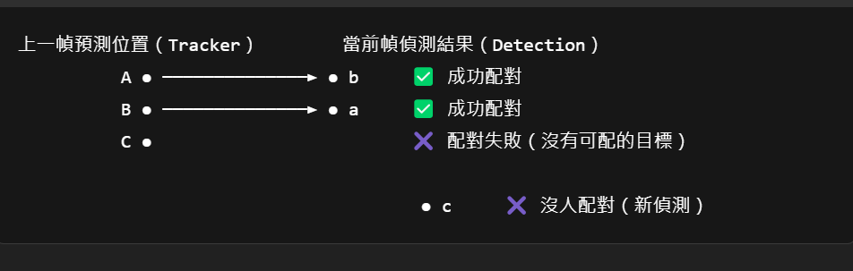
配對失敗與新增處理
匈牙利算法可以幫我們找到最佳配對組合，但實際應用中，仍會遇到：
有些預測位置無法配對成功（目標消失）
有些新偵測點沒有對應的預測（出現新目標）

Slide 19
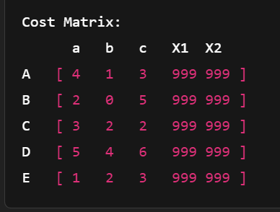

目標消失-處理方法
目標消失 (比如Tracker有5個，但Detector只有3個)
為了讓匈牙利算法運作，必須要是方陣，
Cost Matrix 會補上虛擬點(Dummy Column)，
這些虛擬配對不能被選中，
所以 cost 設為一個很大的數值（例如 999 )
沒有配對成功的tracker的 invisible count += 1
如果 invisible 次數連續超過門檻，就刪除 tracker
Dummy Column

Slide 20
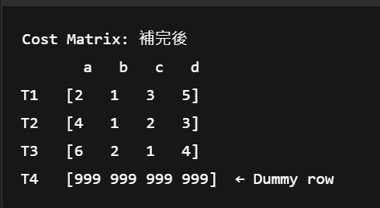
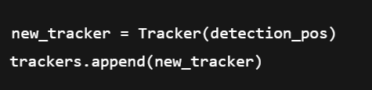
出現新目標-處理方法
出現新目標(比如Tracker只有3個，但Detector有4個)
為了使用匈牙利算法，Cost Matrix 會
補上Dummy row
新 Detection 無法配對
→ 新增 Tracker：
初始化 Kalman Filter
設定唯一 ID、初始位置

Slide 21
匹配問題暴力解法
如果有 𝑛 個 tracker 和 𝑛 個 detection，要找出 總成本（距離）最小的配對方案，使用暴力法就是窮舉所有可能的排列組合。
一共有 𝑛! 種配對方式。
第一個 tracker 有 𝑛 種選擇（任選一個 detection）
第二個 tracker 只能從剩下的 𝑛−1 個裡選
第三個 tracker 只能從剩下的 𝑛−2 個裡選
…

Slide 22

匹配問題暴力解法
$$Cost Matrix=\left[\begin{matrix}4 & 1 & 3 \\ 2 & 0 & 5 \\ 3 & 2 & 2\end{matrix}\right]$$
一共有 3!=6 種不重複的配對方式
編號 | 配對方式（T0, T1, T2 分別配到）
① | D0, D1, D2 = (0, 1, 2)
② | D0, D1, D2 = (0, 2, 1)
③ | D0, D1, D2 = (1, 0, 2)
④ | D0, D1, D2 = (1, 2, 0)
⑤ | D0, D1, D2 = (2, 0, 1)
⑥ | D0, D1, D2 = (2, 1, 0)

Slide 23
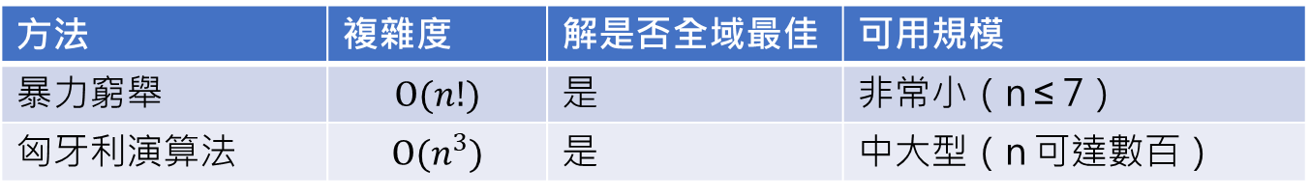
時間複雜度比較
方法 | 複雜度 | 解是否全域最佳 | 可用規模
暴力窮舉 | $$O(n!)$$ | 是 | 非常小（n ≤ 7）
匈牙利演算法 | $$O(n^{3})$$ | 是 | 中大型（n 可達數百）

Slide 24
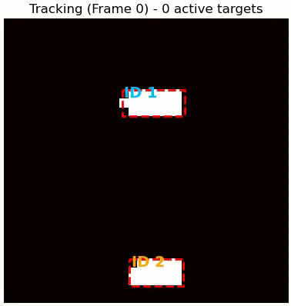
DEMO

Slide 25
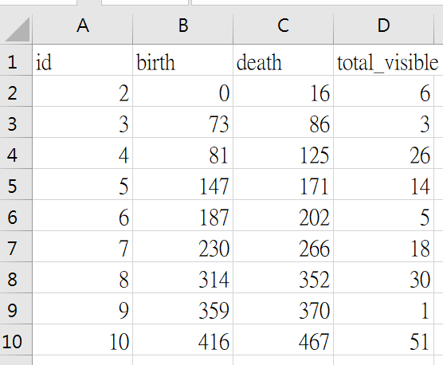
紀錄

Slide 26
Future work
改用Raw data 蒐集資料追蹤

